Slide 1

Attack Tool Kit (ATK) Project
Marc Ruef
marc.ruef@computec.ch
http://www.computec.ch
Alle Rechte vorbehalten – Kopieren erlaubt

Slide 2
Ablauf der Präsentation
Einführung
Live Demonstration
Vorteile des ATK
Informationen zum Projekt
Zukunft des Projekts
Fragen
Nachwort

Slide 3
Ablauf eines Penetration Tests
Vorbereitung
Analyse
Whois, nslookup, ping, traceroute, nmap, telnet, Nessus, ISS Internet Scanner, …
Exploiting
Manuelle Zugriffe, spezifische Exploits, MetaSploit Framework, raccess, …
Nachbearbeitung

Slide 4
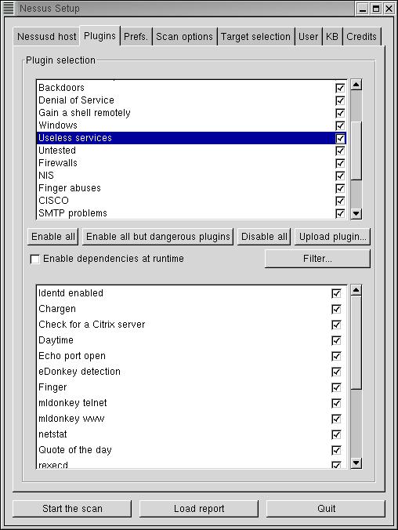
Phase 1:
Vulnerability Scanner als Automatisierung der Analyse
Daten sammeln
Potentielle Schwachstellen identifizieren
Gesammelte Daten auswerten
Resultate aufgearbeitet ausgeben

Slide 5
Wo stehen heutige Vulnerability Scanner an
Automatismen verhindern eine umgebungsgerechte Analyse
Automatismen durchlaufen unnötige Überprüfungen
Erstellen neuer Checks nicht oder nur schwer möglich
Modifizieren existenter Checks nicht oder nur schwer möglich
Verifizieren von Resultaten nicht oder nur schwer möglich
Effektives Ausnutzen zur Verifizierung nicht möglich

Slide 6
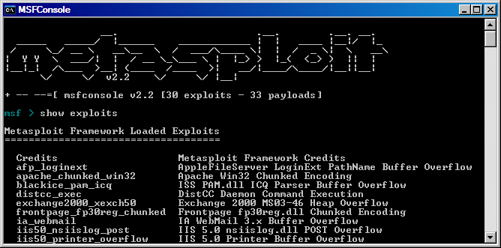
Phase 2:
Ausnutzen gefundener Schwachstellen
Manuelle Zugriffe
Spezifische Exploits
Ein automatisiertes Framework wie Metasploit oder raccess

Slide 7
Warum das Exploiting noch immer ineffizient ausfällt
Automatisierungen sind nur bedingt möglich
Umgebungsgerechte Exploits sind nur schwer umsetzbar
Bestehende Frameworks sind nicht aktuell genug
Bestehende Frameworks sind oftmals schwerfällig

Slide 8
Was macht das ATK besser
Die Analyse- und Exploiting-Phase lässt sich kombinieren
Durch integrierte Analyse von Zugriffen in Echtzeit können umgebungsgerechte Angriffe umgesetzt werden
Erstellen oder anpassen von Checks ohne Programmierkenntnisse möglich

Slide 9
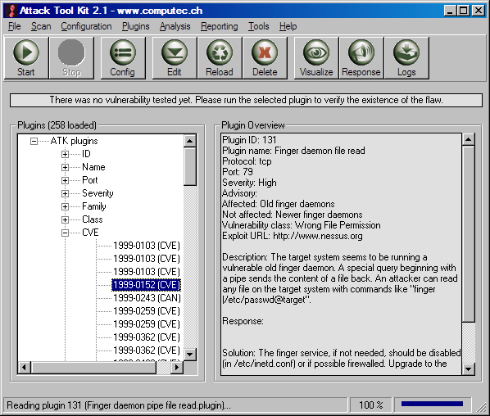
Live Demonstration

Slide 10
Vorteile des ATK
Open-source (GPL) und frei verfügbar für jedermann
Einfaches Ändern von Angriffen während der Laufzeit
Plugins sind in XML geschrieben und ebenfalls open-source
Modulares AutoUpdate für Plugins
Modulare Architektur (z.B. Empfehlungen und Reporting)
Darstellen der Angriffe und des Loggings in Echtzeit
Detaillierte Rückantwort- und Angriffsanalyse
Generierung individueller Reports
Scanning- und Auswertungs-Tools integriert (Mapping, Portscanning)
Unterstützung von Nessus NASL-Plugins (experimentell)
Unterstützung für CVE names, SecurityFocus, CERT, Snort, etc.

Slide 11
Informationen zum Projekt
Aktive Entwicklung seit Mitte 2003
Alle Teile unterliegen der GPL und sind somit open-source (OSS)
Zentrale Verwaltung von Updates und Plugins durch Marc Ruef
Zentrales Anbieten von Updates und neuen Plugins
Mitarbeit in allen Bereichen (Core-Programming, Plugin-Entwicklung und Webseite-Unterhaltung) jederzeit erwünscht

Slide 12
Zukunft des Projekts
Soll open-source (GPL) bleiben
Erweiterungen der Funktionalität
  Verbessertes AutoUpdate
  Erweiterte Reporting-Möglichkeiten
  Erweiterung der Plugin-Strukturen
  Unterstützung konkurrierender Lösungen (z.B. NASL-Plugins)
Regelmässiges Anbieten aktueller Plugins

Slide 13
Fragen?
„Man hört nur die Fragen, auf welche man imstande ist, eine Antwort zu geben.“
Friedrich Wilhelm Nietzsche, 1844-1900, deutscher Philologe und Philosoph

Slide 14
Nachwort
„Alle Technik ist ein faustischer Pakt mit dem Teufel.“
Neil Postman, 1931-2003, US-amerikanischer Medienkritiker und Soziologe

Slide 15
Danke für die Aufmerksamkeit
Marc Ruef
marc.ruef@computec.ch
http://www.computec.ch/projekte/atk/

